Slide 1

МАКТАБГАЧА ТАЪЛИМ ТАШКИЛОТЛАРИДА СОҒЛОМ ОВҚАТЛАНТИРИШНИНГ АХАМИЯТИ
Маърузачи: ЖАМИЛА АБДУЛЛАЕВА

Slide 2
1. Мактабгача таълим ташкилотларида соғлом овқатланишни ташкиллаштириш.
2. Таомнома тузилишига оид тавсиялар.
3. Келтирилган озиқ-овқат маҳсулотларининг сифатини назорат қилиш.
4. Мактабгача таълим ташкилоти ошхонасига бўлган талаблар
5. Санитария талаблари, маҳсулотларни транспортларда
ташиш қоидалари

Slide 3
Болаларни жисмоний ҳамда руҳий, ақлий жиҳатдан етук ривожланиши учун овқатланишни тўғри ташкил этиш катта аҳамиятга эга
Овқат етишмовчилиги боланинг ўсиб ривожланишини кечиктиради ва организм қаршилигини сусайтириб қўяди
Меъёридан ортиқча овқат эса, модда алмашинув жараёнларини ишлаб чиқариб иштаҳани пасайтиради ва овқат ҳазмини бузади

Slide 4
Болаларнинг мактабгача таълим ташкилотида бўлишига мувофиқ овқатланишини ташкил қилиш
Болаларнинг мактабгача таълим ташкилотларида (гуруҳларда) бўладиган вақти қуйидагича бўлиши мумкин:
болалар 3-4 соат бўладиган гуруҳларида — кундузги уйқу ташкил этилмайди ва бир марталик овқатлантириш ташкил этилиши мумкин;
болалар 9 — 10,5 соат бўладиган гуруҳларида — тўрт марталик овқатлантириш ташкил этилиши ва кундузги уйқу учун шароитлар яратилган бўлиши керак;
болалар 12 соат бўладиган гуруҳларида — беш марталик овқатлантириш ташкил этилиши, кундузги уйқу учун шароитлар яратилган бўлиши керак;
Мактабгача таълим ташкилотларининг болалар кечаю кундуз бўладиган гуруҳларида кундузги ва тунги уйқу ҳамда беш марталик овқатлантириш ташкил этилиши учун шароитлар яратилган бўлиши керак

Slide 5
Болаларнинг мактабгача таълим ташкилотида бўлишига мувофиқ овқатланишни ташкил қилиш
Болаларни овқатлантиришни ташкил этишда овқатлантириш тартибига қатъий амал қилиниши муҳим аҳамиятга эга. Овқатланиш вақтига қатъий амал қилиниши шартли овқатланиш рефлексини ҳосил бўлишини таъминлайди, яъни керакли овқатни ҳазм қилиш шираларини ишлаб чиқарилишини таъминлайди
Болалар тартибсиз овқатлантирилганда улардаги овқатланиш рефлекси сўнади, иштаҳаси пасаяди ва овқат ҳазм қилиш аъзоларининг фаолияти бузилади. Илк ва мактабгача таълим ёшида болалар ошқозонида овқатнинг ҳазм бўлиш жараёни 3 — 3,5 соат давом этади. Бу жараён охирига етганда ошқозон бўшайди ва болада иштаҳа пайдо бўлади

Slide 6
Физиологик нуқтаи назардан тўғри овқатланишнинг асосий тартиби қуйидагича:
Нонушта | 08:30 — 09:30
Иккинчи нонушта | 10:30 — 11:00
Тушлик | 12:00 — 13:00
Иккинчи тушлик | 15:30 — 16:00
Кечки овқат | 18:30 — 19:00
Кечки тамадди | 20.00 — 20.30

Slide 7
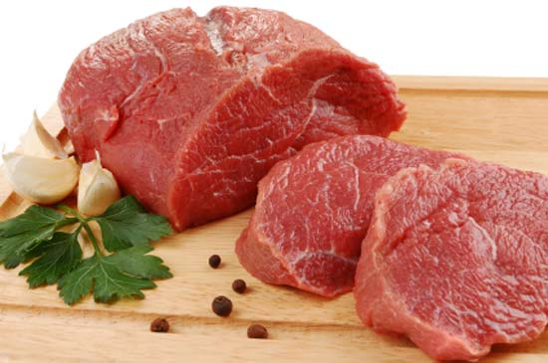
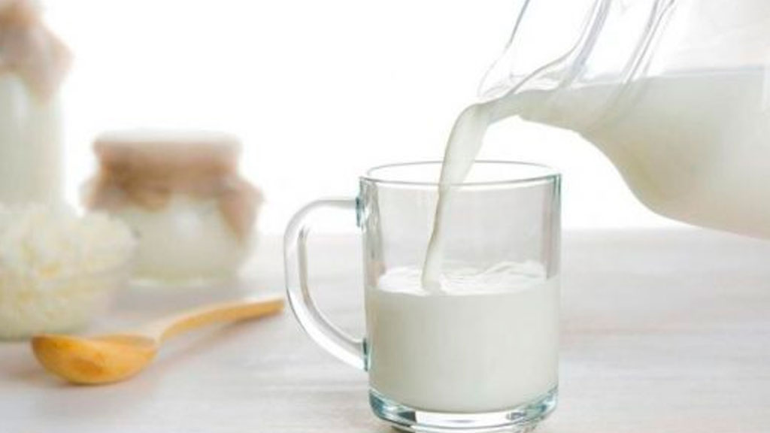
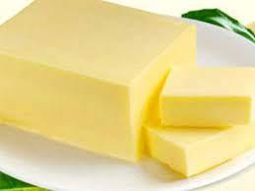
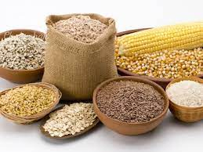

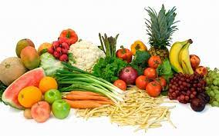
Таомнома тузилишига оид тавсиялар
Таомнома тузилаётганда сут, гўшт, сариёғ, ёрма, нон, мева, сабзавот, шакар каби биологик қийматга эга бўлган маҳсулотлар ҳар куни киритилади

Slide 8
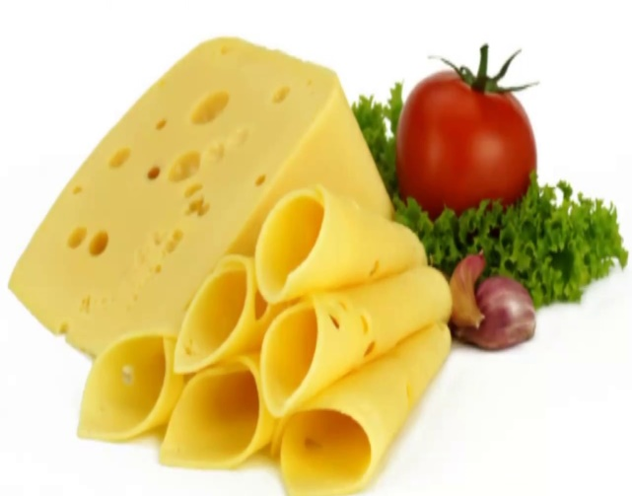

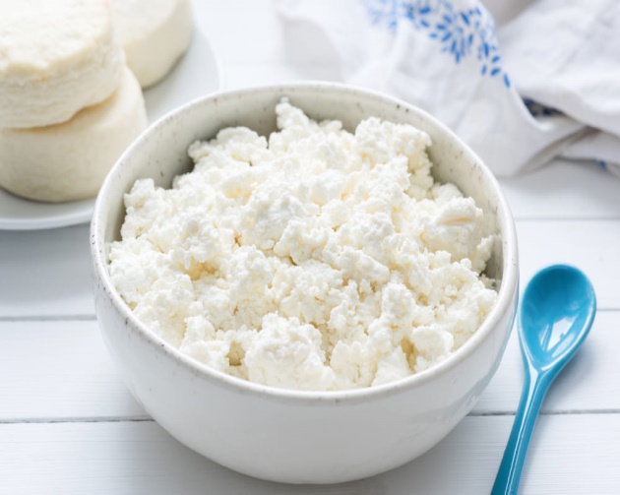
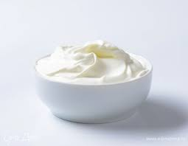
Балиқ, пишлоқ, сметана, творог маҳсулотлари кунлик меъёрларда оз миқдорни ташкил этганлиги, шунингдек, улардан ҳар куни алоҳида таом тайёрлашни имконияти бўлмаслиги сабабли таомномага ҳар куни киритилмайди, лекин ушбу маҳсулотларнинг белгиланган миқдори декада (10 кун) давомида тўлиқ берилиши шарт

Slide 9
Мактабгача таълим ташкилотларида овқат рационини шакллантириш
  Болалар таомномалари уларнинг ўсиб бораётган организмларини зарур моддалар, оқсиллар, углеводлар, ёғлар ва зарур калорияларни қоплаши
  Бундан ташқари маҳсулотларни бир-бирига мос келишини ҳамда таомларни бир-бирига боғлиқлигини ҳисобга олиш муҳим аҳамиятга эга
Таомнома
  Таомнома тузишда асосий шартлардан бири таомлар
  хилма-хиллигига эътибор бериш ҳамда барча турдаги озиқ-овқат маҳсулотларини киритиш
  Таомнома тузишни тушликдан бошлаш керак. Сабаби асосий озиқ-овқат маҳсулотларининг кўп қисми тушликда сарфланади. Шунингдек, меъёрдаги гўшт маҳсулоти асосан тушликда сарфланади

Slide 10
Мактабгача таълим ташкилотида соғлом таомнома шакллантирилишида кунлик рационда болаларнинг асосий озиқ-овқат моддаларга бўлган эҳтиёжи ва ёшига мос энергия қуввати билан тўлиқ таъминланиши, уларнинг тарбияланиш шароити ва соғлиги, шунингдек, овқатланишнинг иқлимдан келиб чиқиб ва миллий хусусиятлари ҳисобга олинади
Энергия сарфи
3-5 ёшгача бўлган болаларда 1 кунда 1500-1800 ккал
5-7 ёшгача бўлган болаларда:
1 кунда 2000 ккал энергия сарфлайди

Slide 11
  Яхна таомлар - кўпроқ турли хил сабзавотлардан ( бодринг, помидор, янги карам, сабзи,қизил лавлаги, турп) кўкат қўшиб тайёрланган салатлардан фойдаланилади. Салатлар учун фақат ўсимлик ёғидангина фойдаланилади. Жумладан: (маккажўхори, кунгабоқар, зайтун) ёғларидир.
  Биринчи таомлар уларнинг тури кенг бўлиши билан бирга, улар таркибидаги турли хил гўшт, балиқ ва товуқ қайнатмаларидан тайёрланган шўрвалар киритилиши лозим. Бундан ташқари сабзавотли, ёрмали, фрикаделькали шўрвалар, узма ошлар тавсия этилади.
Тушлик
  Иккинчи таом сифатида котлет, биточки, гуляш, қайнатилган, димланган ва бошқа шунингдек гўштли-сабзавотли, гўштли-ёрмали таомларни киритиш тавсия этилади. Гарнир тайёрлашда, картошка, сабзавотлар, ёрма ва макарон маҳсулотларидан фойдаланилади.
  Тушликда бериладиган ичимлик сифатида мева ва қуритилган мевалардан тайёрланган компот шунингдек, наъматак ичимлиги берилиши тавсия этилади

Slide 12
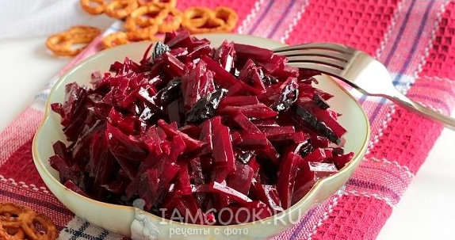
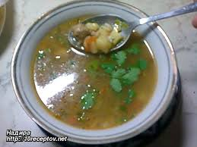
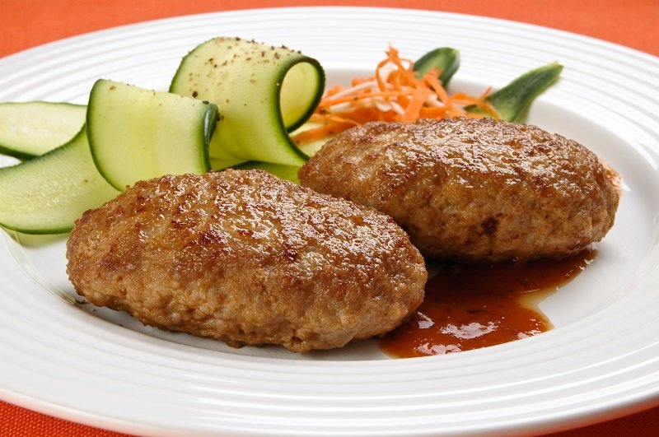
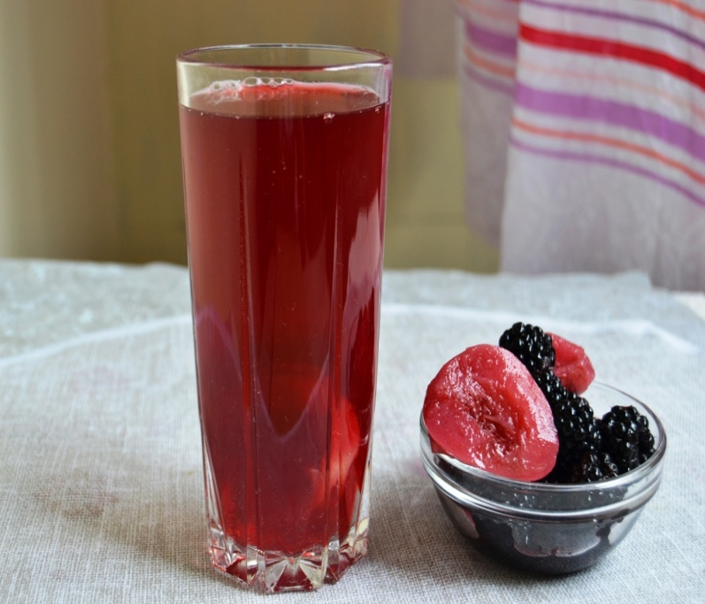

Slide 13
Тушлик
Сабзавотлардан тайёрланган салат | 35 -40 | 40 -50
1-таом (шўрва, бульон) | 120 | 150
2-таом (қуюқ таомлар) | 130 -150 | 150 -180
ёки (гўштли, балиқли таом гарнир билан) | 50/100 | 50/130
Компот, шарбат, кисель | 130 | 150
 | Порция миқдори (г, мл)
 | 1 — 3 ёш | 4 — 7 ёш
Тушлик
Сабзавотлардан тайёрланган салат | 35 — 40 | 40 — 50
1-таом (шўрва, бульон) | 120 | 150
2-таом (қуюқ таомлар) | 130 — 150 | 150 — 180
ёки (гўштли, балиқли таом гарнир билан) | 50/100 | 50/130
Компот, шарбат, кисель | 130 | 150

Slide 14
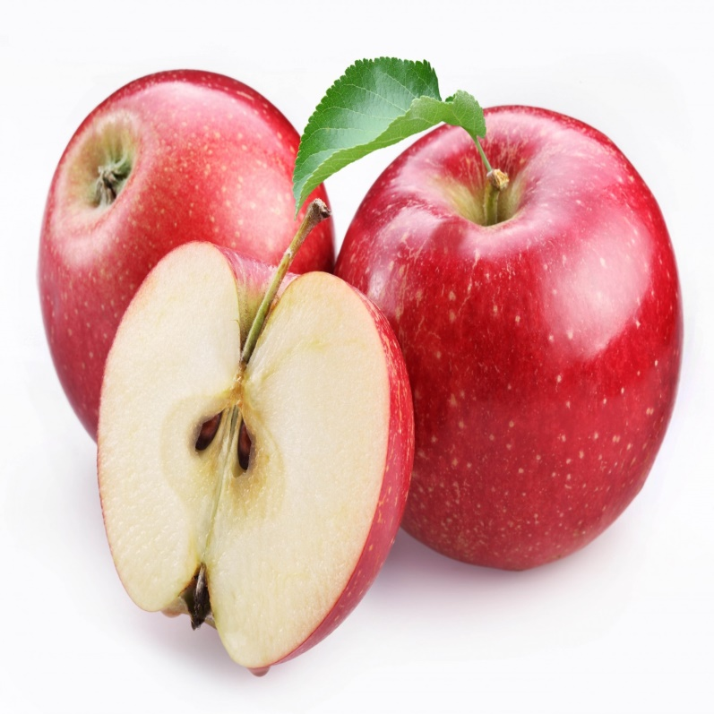
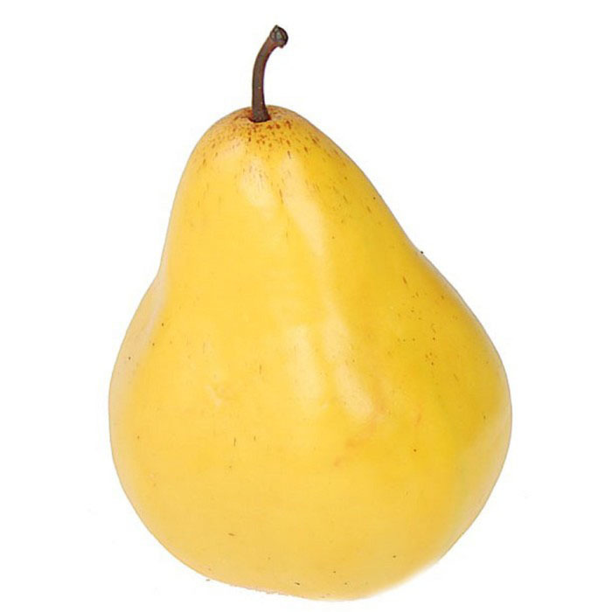
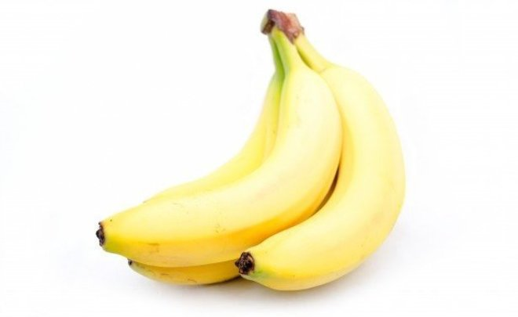
Иккинчи нонушта
Мевалар, шарбатлар, қатиқ ёки кефир
130 — 150 гр
Мевалар, шарбатлар, қатиқ ёки кефир | 100 — 130 | 130 — 150

Slide 15
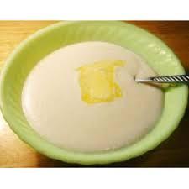
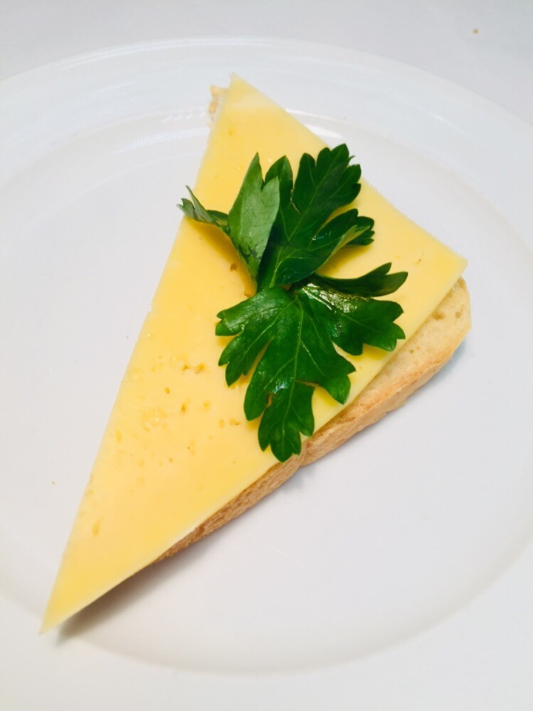
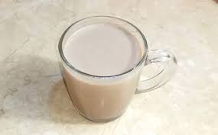
Эрталабки нонушта – яхна таом, иссиқ таом ва иссиқ ичимликдан иборат бўлади. Яхна таом сифатида пишлоқли, сариёғли бутербродлар ҳамда сутли бўтқалар тавсия этилади.
Ичимлик сифатида: сутли какао, сут, сутли чой берилади

Slide 16
Болаларга берилаётган таомларнинг номи ва миқдори
Таом номи | Порция миқдори (г, мл)
 | 1 — 3 ёш | 4 — 7 ёш
Нонушта
Бўтқа (сутли, ёрмали, сабзавотли) ёки сабзавотли таом | 120 — 150 | 150 — 180
Қайноқ ичимликлар (сутли какао, сут, сутли чой) | 100 — 130 | 130 — 150
Нон | 25 — 30 | 30 — 40
ёки бутербродлар | 35 — 65 | 40 — 75
Болаларга берилаётган таомларнинг номи ва миқдори
Таом номи | Порция миқдори (г, мл)
 | 1 — 3 ёш | 4 — 7 ёш
Нонушта
Бўтқа (сутли, ёрмали, сабзавотли) ёки сабзавотли таом | 120 — 150 | 150 — 180
ёки Гўштли, балиқли, творогли, тухумли таомлар гарнир билан | 50/100 | 50/130
Қайноқ ичимликлар (сутли какао, сут, сутли чой) | 100 — 130 | 130 — 150
Нон | 25 — 30 | 30 — 40
ёки бутербродлар | 35 — 65 | 40 — 75

Slide 17
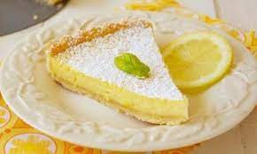
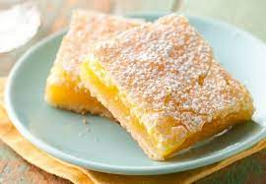
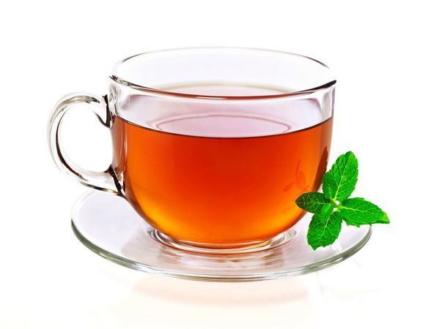
Иккинчи тушлик – асосан 2та таомдан иборат бўлиши, тухум, ҳамда ширинликлар солиб тайёрланган булочка ёки қандолат маҳсулотларидан иборат бўлади

Slide 18
Иккинчи тушлик | Порция миқдори (г, мл)
 | 1 — 3 ёш | 4 — 7 ёш
Сут, қатиқ, сутли чой, шарбатлар | 150 гр | 150 гр
Булочка ёки хамирли қандолат маҳсулотлари | 50 — 60 гр | 60 — 75 гр
Тушлик
Сабзавотлардан тайёрланган салат | 35 — 40 | 40 — 50
1-таом (шўрва, бульон) | 120 | 150
2-таом (қуюқ таомлар) | 130 — 150 | 150 — 180
ёки (гўштли, балиқли таом гарнир билан) | 50/100 | 50/130
Компот, шарбат, кисель | 130 | 150

Slide 19
Бугунги куннинг энг долзарб масалаларидан бири шундаки, айрим мактабгача таълим ташкилотларидаги ошхоналарда айнан мутахассис ошпазларни йўқлиги ачинарли ҳол ҳисобланади. Ҳар бир инсон таом тайёрлашни билиши мумкин, лекин технология асосида (ҳарорати, вақти) таом тайёрлашни ҳамма ҳам билмайди. Таом тўғри технология асосида тайёрлансагина болалар организмига фойда, агар технология асосида тайёрланмаса, аксинча, зарар бўлиши мумкин. Бизнинг мақсадимиз болаларни қорнини тўйдириш билан бир қаторда истеъмол қилаётган озиқ-овқат маҳсулотларини таркибидаги озиқавий моддаларини болалар организмларига етказиб беришдан иборатдир. Шунинг учун мактабгача таълим ташкилотларида биринчи ўринда мутахассис ошпазларни тўғри танлай олиш лозим.
Тушлик
Сабзавотлардан тайёрланган салат | 35 — 40 | 40 — 50
1-таом (шўрва, бульон) | 120 | 150
2-таом (қуюқ таомлар) | 130 — 150 | 150 — 180
ёки (гўштли, балиқли таом гарнир билан) | 50/100 | 50/130
Компот, шарбат, кисель | 130 | 150

Slide 20
Ҳозирги кунда айрим мактабгача таълим ташкилотларида бракераж дафтарларини эътиборсизлик билан юритишлари ёки таомларни тайёрлаш технологиясига умуман амал қилмасликлари ошхоналарда технологик карталарнинг мавжуд эмаслиги бу жуда ачинарли ҳол ҳисобланади.
Тушлик
Сабзавотлардан тайёрланган салат | 35 — 40 | 40 — 50
1-таом (шўрва, бульон) | 120 | 150
2-таом (қуюқ таомлар) | 130 — 150 | 150 — 180
ёки (гўштли, балиқли таом гарнир билан) | 50/100 | 50/130
Компот, шарбат, кисель | 130 | 150

Slide 21
Ошхонада юритилаётган назорат ҳужжатларининг шакллари. Келтирилган озиқ-овқат маҳсулотларининг бракераж журнали
Маҳсулот етказиб берувчи таъминотчи ташкилот номи | Сана | Маҳсулот номи | Миқдори (кг, литр, дона) | Баҳолаш |  | Бракераж комиссия-си рухсати | Бракераж комиссия-си аъзоси имзоси
 |  |  |  | Маҳсулот сифатини органолептик усулда баҳолаш | Сифатсиз-лик аломатла-рини изоҳлаш
Тушлик
Сабзавотлардан тайёрланган салат | 35 — 40 | 40 — 50
1-таом (шўрва, бульон) | 120 | 150
2-таом (қуюқ таомлар) | 130 — 150 | 150 — 180
ёки (гўштли, балиқли таом гарнир билан) | 50/100 | 50/130
Компот, шарбат, кисель | 130 | 150

Slide 22
Таомларни сифатини назорат қилиш бракераж журнали
Тайёр таомнинг номи | Баҳоланиши |  |  | Синама олинган вақти | Тиббиёт ходимининг рухсати | Имзо
 | таомноманинг бажарилиши | сифати | овқат тайёрлаш технологиясига риоя қилинганлиги
20___ йил ____ ____________
Нонушта
Тушлик
Иккинчи тушлик
Кечки овқат
20___ йил ____ ____________
Тушлик
Сабзавотлардан тайёрланган салат | 35 — 40 | 40 — 50
1-таом (шўрва, бульон) | 120 | 150
2-таом (қуюқ таомлар) | 130 — 150 | 150 — 180
ёки (гўштли, балиқли таом гарнир билан) | 50/100 | 50/130
Компот, шарбат, кисель | 130 | 150

Slide 23
Технологик карта ўзи нима?
Тушлик
Сабзавотлардан тайёрланган салат | 35 — 40 | 40 — 50
1-таом (шўрва, бульон) | 120 | 150
2-таом (қуюқ таомлар) | 130 — 150 | 150 — 180
ёки (гўштли, балиқли таом гарнир билан) | 50/100 | 50/130
Компот, шарбат, кисель | 130 | 150

Slide 24
Картошка, сабзи, лавлагига ишлов беришдаги йўқотилиш жадвалига
Маҳсулотлар | Муддати | Хом ашёга ишлов беришдаги йўқотилиш, %
Картошка | янги ҳосилдан 1.09 гача | 20
 | 1.09 дан 31.10 гача | 25
 | 1.11 дан 31.12 гача | 30
 | 1.01 дан 28.02 гача | 35
 | 1.03 дан янги ҳосилгача | 40
Сабзи | янги ҳосилдан 01.01 гача | 20
 | 01.01 дан янги ҳосилгача | 25
Лавлаги | янги ҳосилдан 01.01 гача | 20
 | 01.01 дан янги ҳосилгача | 25
Тушлик
Сабзавотлардан тайёрланган салат | 35 — 40 | 40 — 50
1-таом (шўрва, бульон) | 120 | 150
2-таом (қуюқ таомлар) | 130 — 150 | 150 — 180
ёки (гўштли, балиқли таом гарнир билан) | 50/100 | 50/130
Компот, шарбат, кисель | 130 | 150

Slide 25
Мактабгача таълим ташкилотига келтирилган тез бузилувчи маҳсулотларни сақлаш муддати
Т/р | Маҳсулотларнинг номи | Маҳсулотларни +2 — +6°С ҳароратда саклашнинг муддати
1. | Гўштнинг йирик бўлакли ярим фабрикатлари | 48 соат
2. | Мол, парранда, қуён гўшти | 5 кунгача
3. | Пастеризация қилинган сут | 36 соат
4. | Қайта ишланмаган сигир сути | 24 соат
5. | Қатиқ | 36 соат
6. | Ёғли, ёғсизлантирилган, пархез творог | 36 соат
7. | Сметана | 72 соат
8. | Пишлоқ қаттиқ навлари | 0 дан +4°С да 30 кунгача
9. | Сигир сутидан тайёрланган сариёғ:
 | совутгичларда | 0 +2°С да 48 соат
 | музлатгичлар бўлган ҳолда | 10 кундан ортиқ эмас
10. | Тозаланган балиқлар (минтай, толстолобик, сазан, судак, сом) | 0 дан 2°С гача 24 соат
11. | Тухум | Олиб келингандан сўнг 14 кун
Тушлик
Сабзавотлардан тайёрланган салат | 35 — 40 | 40 — 50
1-таом (шўрва, бульон) | 120 | 150
2-таом (қуюқ таомлар) | 130 — 150 | 150 — 180
ёки (гўштли, балиқли таом гарнир билан) | 50/100 | 50/130
Компот, шарбат, кисель | 130 | 150

Slide 26
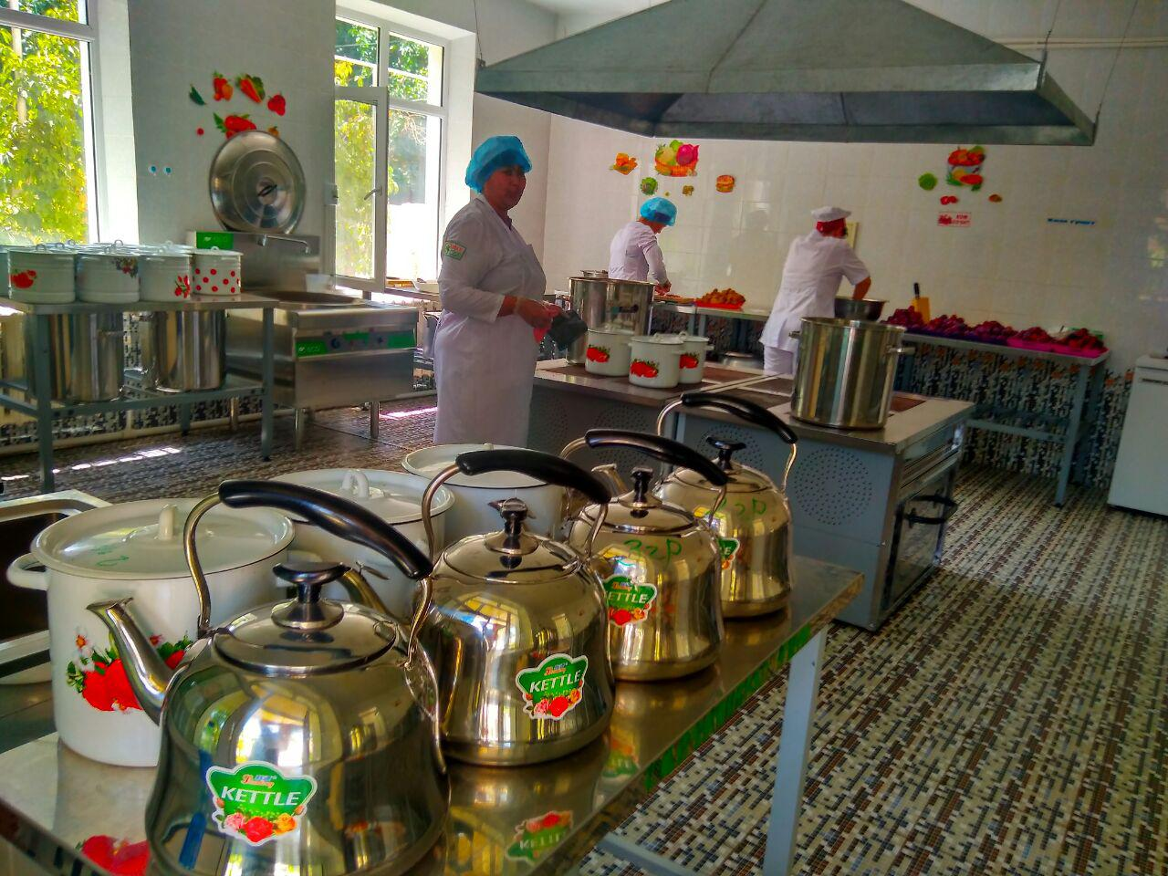
Ошхоналарга оид талаблар
Тушлик
Сабзавотлардан тайёрланган салат | 35 — 40 | 40 — 50
1-таом (шўрва, бульон) | 120 | 150
2-таом (қуюқ таомлар) | 130 — 150 | 150 — 180
ёки (гўштли, балиқли таом гарнир билан) | 50/100 | 50/130
Компот, шарбат, кисель | 130 | 150

Slide 27
Мактабгача таълим ташкилоти ошхонасига бўлган талаблар
Ошхоналарни тузилиши, ускуналар билан жиҳозланиши умумий овқатланиш бўйича санитария қоидалари ва нормалари талабларига мувофиқ бўлиши керак.
*Технологик жиҳозлар, анжомлар, идишлар санитария-эпидемиология талабларига мос материаллар пўлат ва дюралюминийдан тайёрланган бўлиши лозим, шунингдек улар хом ва пиширилган маҳсулотлар учун алоҳида белгиланади.
*Ошхонадаги идишлар чинни (тарелка, коса, пиёла), қошиқ, санчқи ва пичоқлар эса зангламайдиган пўлатдан бўлиши лозим.
Ёрилган, чети учган, эмали кўчган, деформацияланган, алюмин, пластмассадан тайёрланган идишлардан фойдаланиш мумкин эмас.
Тушлик
Сабзавотлардан тайёрланган салат | 35 — 40 | 40 — 50
1-таом (шўрва, бульон) | 120 | 150
2-таом (қуюқ таомлар) | 130 — 150 | 150 — 180
ёки (гўштли, балиқли таом гарнир билан) | 50/100 | 50/130
Компот, шарбат, кисель | 130 | 150

Slide 28
-Озиқ-овқат маҳсулотларига ишлов бериш столларининг қопламаси яхлит, зангламайдиган пўлат ёки гигиеник материал билан қопланган бўлиши шарт
-Хом ва пишган маҳсулотлар учун стол, пичоқ ва тахтакачлар алоҳида бўлади Тахталарнинг юзаси текис, ёрилмаган бўлиб, қаттиқ дарахт навларидан ишланади. Пластмасса ва прессланган фанерлардан ишланган тахта ва тахтакачлардан фойдаланиш мумкин эмас
-Гўштни майдалаш учун қаттиқ дарахт навидан тайёрланган ёғочли мослама (тахта) ишлатилади. У металл тагликка ўрнатилиши мумкин. Ишлатилгандан сўнг ёғочли мослама пичоқ билан тозаланиб, устига туз сепилади, ёғочли мосламанинг ён атрофлари иссиқ сув билан ювилади, ёғочли мосламанинг устки қисми нотекис бўлиб қолганда бир қатлами олиб ташланади
Ишлатиш турига қараб стол, тахта ва пичоқлар ўчиб кетмайдиган, ишлов беришга чидамли бўёқ билан маркировка қилинади, хом ва пишган маҳсулотлар учун алоҳида-алоҳида бўлади (ХГ (хом гўшт), ПГ (пишган гўшт), ХБ (хом балиқ), ПБ (пишган балиқ), ХС (хом сабзавот), ПС (пишган сабзавот), Г (гастроном маҳсулотлар: пишлоқ, сариёғ, термик ишловсиз берилаётган маҳсулотлар), Н (нон), Х (хамир) учун)
Тушлик
Сабзавотлардан тайёрланган салат | 35 — 40 | 40 — 50
1-таом (шўрва, бульон) | 120 | 150
2-таом (қуюқ таомлар) | 130 — 150 | 150 — 180
ёки (гўштли, балиқли таом гарнир билан) | 50/100 | 50/130
Компот, шарбат, кисель | 130 | 150

Slide 29
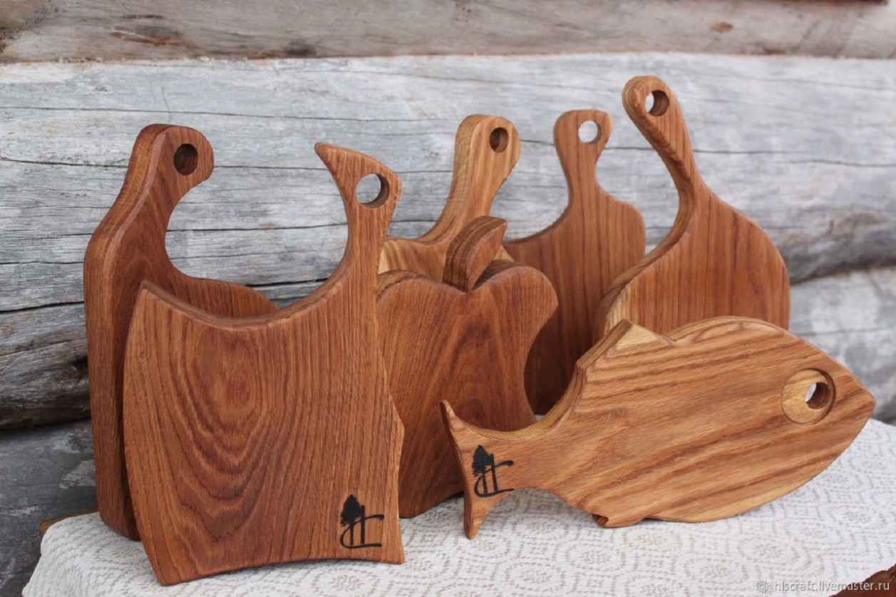

Slide 30
-Таомларни пишириш ва сақлаш учун зангламайдиган пўлатдан ишлаб чиқилган идишлардан фойдаланилади. Алюминий ва дюралюминийдан ишлаб чиқилган идишлардан таомларни пишириш ва қисқа муддатда сақлаш учун фойдаланиш мумкин
-Табиий мева қайнатмалари (компотлар) зангламайдиган пўлатдан қилинган идишда тайёрланади. Сутни қайнатиш учун алоҳида идишлар ажратилади
-Болалар сонига идишлар комплекти тўғри келиши зарур ва овқатланиш вақтида бир бола учун битта идиш комплекти ишлатилади. Овқатланиш вақтида ушбу идишларни ювиш ва ювилган идишда бошқа болаларга таом бериш мумкин эмас
-Захирада ҳар бир болага 2 та идиш жамламаси бўлиши керак (битта жамламада — биринчи овкат ва бўтқалар учун коса, тарелка, салат учун идиш, пиёла ёки бокал, чой ва ош қошиғи)
Ошхоналарга оид талаблар
Тушлик
Сабзавотлардан тайёрланган салат | 35 — 40 | 40 — 50
1-таом (шўрва, бульон) | 120 | 150
2-таом (қуюқ таомлар) | 130 — 150 | 150 — 180
ёки (гўштли, балиқли таом гарнир билан) | 50/100 | 50/130
Компот, шарбат, кисель | 130 | 150

Slide 31
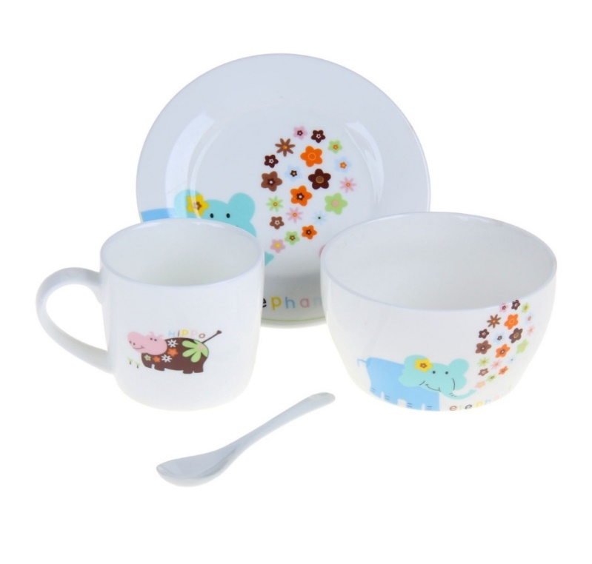
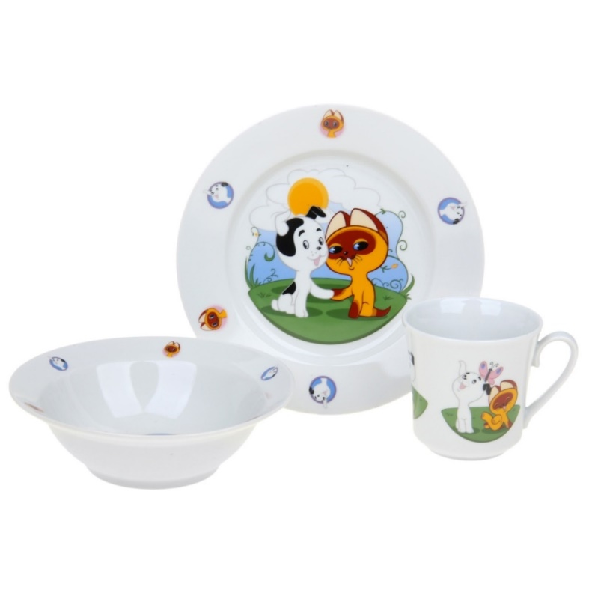

Slide 32
-Ювиш ва зарарсизлантирувчи воситаларни ишлатишдан олдин барча ходимлар ишлатиш қоидалари билан таништирилади (ишлатилаётган воситани хусусиятлари ҳисобга олинади)
-Ювиш ва зарарсизлантириш воситалари алоҳида шамоллатиладиган, қуруқ хоналарда махсус ёрлиқ ёпиштирилган идишларда сақланади. Тайёрланган эритмалар қорайтирилган шиша идишларда, оғзи маҳкамланган ҳолатда нам ва ёруғликдан ҳимояланган тартибда 5 кундан ошмаган муддатда сақланади. Зарарсизлантирувчи воситаларни озиқ-овқат бўлинмасида сақлаш мумкин эмас
-Сабзавотлар, мевалар, гўшт ва бошқа маҳсулотларни ювиш учун зангламайдиган пўлат, алюминий ёки дюралюминий металлдан ишлаб чиқилган 2 секцияли ванналардан фойдаланилади
Ошхона идишларини ювиш учун хам камида 2 секцияли ванналардан фойдаланилади. Ванналарга иссиқ ва совуқ сув уланган бўлиши керак. Иссиқ сувнинг ҳарорати 65°С дан паст бўлмаслиги ва сифати давлат стандарти талабларига мос келиши лозим
Тушлик
Сабзавотлардан тайёрланган салат | 35 — 40 | 40 — 50
1-таом (шўрва, бульон) | 120 | 150
2-таом (қуюқ таомлар) | 130 — 150 | 150 — 180
ёки (гўштли, балиқли таом гарнир билан) | 50/100 | 50/130
Компот, шарбат, кисель | 130 | 150

Slide 33
-Таом пишириладиган қозонлар овқат тарқатиб бўлганидан сўнг овқат қолдиқларидан тозаланади ва ҳарорати 40°С дан паст бўлмаган иссиқ сувда идиш ювиш воситалари солиб ювилади
-Сўнгра қуритилиб юқори қисми пастга қилиб ағдарилган ҳолатда панжараларда туриши лозим. Ювилган тоза ошхона идишлари полдан 0,5 метр баландликда панжаралар (стелаж)да сақланади
-Тахтакачлар ва тахтадан тайёрланган майда ошхона анжомлари (куракча, аралаштиргич ва бошқалар) биринчи ваннада ювиш воситаси қўшилган ҳарорати 50°С бўлган иссиқ сувда ювилади
-Кейин ҳарорати 65°С дан паст бўлмаган иссиқ сувли иккинчи ваннада чайиб олинади ва қуритилади.
Тушлик
Сабзавотлардан тайёрланган салат | 35 — 40 | 40 — 50
1-таом (шўрва, бульон) | 120 | 150
2-таом (қуюқ таомлар) | 130 — 150 | 150 — 180
ёки (гўштли, балиқли таом гарнир билан) | 50/100 | 50/130
Компот, шарбат, кисель | 130 | 150

Slide 34
-Металлдан ишланган анжомлар ювилгандан сўнг қовуриш шкафида қиздирилиб қуритилади. Гўшт қиймалагич ишлатилгандан кейин қисмларга ажратилиб ювилади, қайнаб турган сувда чайилади ва яхшилаб қуритилади
-Истеъмол идишлари овқат қолдиқларидан механик усулда тозаланганидан сўнг ювиш воситаси солинган, ҳарорати 45° С дан паст бўлмаган сувда (биринчи ваннада) ювилади, сўнгра ҳарорати 65°С даражадан паст бўлмаган иссиқ сувда чайилади (иккинчи ванна) ва махсус панжараларда (стеллажлар) қуритилади. Идишларни зарарсизлантирилиши (воситада ивитиб қўйиш) эпидемиологик кўрсатмалар асосида амалга оширилади
-Идишларни ювиш ва қуритишда электр идиш ювиш машиналаридан фойдаланиш мақсадга мувофиқ. Идишлар махсус қуритгичда вертикал ҳолатда сақланади
Тушлик
Сабзавотлардан тайёрланган салат | 35 — 40 | 40 — 50
1-таом (шўрва, бульон) | 120 | 150
2-таом (қуюқ таомлар) | 130 — 150 | 150 — 180
ёки (гўштли, балиқли таом гарнир билан) | 50/100 | 50/130
Компот, шарбат, кисель | 130 | 150

Slide 35
-Озиқ-овқат бўлинмаси хоналарининг девори, пол, радиатор, дераза токчалари хар куни исдан ва чангдан тозаланиб, ювувчи воситалар ёрдамида тозаланади
Ҳафта охирида барча хона, жиҳоз, асбоб-ускуна ва анжомлар дезинфекция қилиниб, зарарсизлантирилганидан сўнг мукаммал тозалаш ишлари ўтказилади
Ҳар чоракда ёки зарурият туғилганда озиқ-овқатлар бўлинмаларидаги пашша, суварак ва кемирувчиларга қарши профилактик дезинсекция хамда дератизация тадбирлари ўтказилади
Тушлик
Сабзавотлардан тайёрланган салат | 35 — 40 | 40 — 50
1-таом (шўрва, бульон) | 120 | 150
2-таом (қуюқ таомлар) | 130 — 150 | 150 — 180
ёки (гўштли, балиқли таом гарнир билан) | 50/100 | 50/130
Компот, шарбат, кисель | 130 | 150

Slide 36
Озиқ-овқат маҳсулотларини махсус транспортларда ташиб келтиришда уларнинг бутлиги сақланган ҳамда зарарланмайдиган шароитда амалга оширилади
Тез бузилувчи озиқ-овқат маҳсулотларини транспортларда ташиб келтириш маркировкаланган, усти беркитиладиган (қопқоқли) идишларда амалга оширилади
- Йилнинг иссиқ фаслларида сифати тез бузиладиган озиқ-овқат маҳсулотларини совутгич ўрнатилган, +2–+6°С ҳароратни сақлаб туришга мўлжалланган транспорт воситаларида ташиб келтирилади. Маҳсулот ортилган жойдан мактабгача таълим ташкилотигача йўл вақти 2 соатдан ошмаслиги керак
-Озиқ-овқат маҳсулотлари ва хом-ашёларни етказиб берувчи шахснинг маҳсулотларни юклаш ва тушириш учун махсус кийими (халат, қўлқоп) бўлиши, тиббий кўрикдан ҳамда лаборатор текширувидан ўтган бўлиши, шунингдек шахсий гигиена талабларига амал қилиши шарт

Slide 37
Озиқ-овқат маҳсулотларини махсус транспортларда ташиб келтиришда уларнинг бутлиги сақланган ҳамда зарарланмайдиган шароитда амалга оширилади
*Озиқ-овқат ташиладиган транспорт тоза ҳолатда бўлиши лозим, унда инсонлар ёки бошқа юкларни ташиш мумкин эмас
*Озиқ-овқат маҳсулотлари ташиладиган транспорт ҳар куни ҳайдовчи томонидан тозаланади, хўжалик юритувчи субъект томонидан 10 кунда 1 маротаба зарарсизлантирилади
*Озиқ-овқат маҳсулоти ташиладиган идишлар ишлатилгандан кейин 2 фоизли кальций сода эритмаси билан ювилади (1 литр сувда 20 г зарарсизлантирувчи воситалар эритилади), қайнатилган сувда буғланади, қуритилади ва ифлосланмайдиган жойларда сақланади
*Барча олиб келинаётган озиқ-овқат маҳсулотларининг мувофиқлик гигиеник сертификатлари бўлиши лозим

Slide 38
*Сариёғ корхонанинг махсус қадоғида ёки бўлинган ҳолда пергамент қоғозига ўраб, контейнер ва лотокларда сақланади. Йирик пишлоқлар тоза стеллажларда (пишлоқлар тахланаётганда картон ёки фанер билан ажратилади), кичик ҳажмдаги пишлоқлар токчаларда, истеъмол тараларида сақланади
*Ёрмалар, ун ва макарон маҳсулотлари қуруқ хоналарда, қопларда ёки озиқ-овқат маҳсулотлари учун махсус идишларда таглик ёки панжаралар устида полдан 15 см баландликда, девор билан озиқ-овқат маҳсулотлари ораси 20 смдан кам бўлмаган масофада сақланади
*Нон стеллаж ва шкафларда пастки қавати полдан 35 смдан кам бўлмаган ҳолда сақланади. Шкафларнинг эшикларида ҳаво ўтиши учун тешиклар бўлиши керак. Нон сақлаш жойлари тозаланганда нон увоқлари махсус шёткалар билан супирилиб, полкалар 1фоизли сирка билан намланган матода артилади

Slide 39
*Картошка ва илдизли сабзавотлар қуруқ, қоронғу хоналарда сақланади. Карам омборхона расталарида, кўкат ва мевалар сақлаш идишларида салқин жойларда ҳарорати +12°С дан юқори бўлмаган ҳолатда сақланади
* Нохуш ҳиди бўлган озиқ-овқат маҳсулотларини ўзига ҳид тортувчи озиқ-овқат маҳсулотларидан (сариёғ, шакар, туз, тухум, чой, пишлоқ) алоҳида сақланиши керак
*Флягада келтирилган сут ишлатишдан олдин 2-3 дақиқа қайнатилади. Қайнатилгандан кейин сут совутилади ва қопқоқли идишларда сақланади

Slide 40
Болаларни соғлом овқатланишида ота-она ва тарбиячиларнинг роли
Тушлик
Сабзавотлардан тайёрланган салат | 35 — 40 | 40 — 50
1-таом (шўрва, бульон) | 120 | 150
2-таом (қуюқ таомлар) | 130 — 150 | 150 — 180
ёки (гўштли, балиқли таом гарнир билан) | 50/100 | 50/130
Компот, шарбат, кисель | 130 | 150

Slide 41
Илмий тадқиқотлар шуни кўрсатадики, болалар организми катталарникидан фарқ қилади, уларда кўпгина тизим ва аъзолар ривожланишда бўлади, иккинчидан, уларнинг асаб тизимида қўзғалиш жараёни тормозланишдан устун туради, ўзлари анча серҳаракат бўлишади. Айниқса кичик ёшдаги болалар организми ноқулай муҳит омиллари (хавфли моддалар, иссиқ ёки совуқ, ҳарорат, паст ёки юқори босим, очлик, уйқусизлик, руҳий-ҳиссий кўзғалишлар ва ҳоказолар)га жуда сезгир бўлади. Улар ширинликларни жуда хуш кўрганидан бошқа асосий озиқ-овқатларни истемол қилмасликка ҳаракат қилишади.
Тушлик
Сабзавотлардан тайёрланган салат | 35 — 40 | 40 — 50
1-таом (шўрва, бульон) | 120 | 150
2-таом (қуюқ таомлар) | 130 — 150 | 150 — 180
ёки (гўштли, балиқли таом гарнир билан) | 50/100 | 50/130
Компот, шарбат, кисель | 130 | 150

Slide 42
Юқорида санаб ўтилган жараёнларнинг салбий таъсир этишини олдини олишда ота-оналар, тарбиячилар жуда катта маъсулият талаб қилинади ва уларнинг ўзлари шахсан болаларнинг оқилона овқатланиш қоидаларини яхши билишлари керак. Кичик ва ёшидаги болаларни оқилона овқатланиш қоидаларига ўргатиш жуда қийин, чунки улар овқатланиш, овқат ҳазм қилиш физиологияси ва гигиенаси борасида тушунчага эга бўлишлари учун жуда ёш ҳисобланишади.
Тушлик
Сабзавотлардан тайёрланган салат | 35 — 40 | 40 — 50
1-таом (шўрва, бульон) | 120 | 150
2-таом (қуюқ таомлар) | 130 — 150 | 150 — 180
ёки (гўштли, балиқли таом гарнир билан) | 50/100 | 50/130
Компот, шарбат, кисель | 130 | 150

Slide 43
ЭЪТИБОРИНГИЗ УЧУН РАҲМАТ
Тушлик
Сабзавотлардан тайёрланган салат | 35 — 40 | 40 — 50
1-таом (шўрва, бульон) | 120 | 150
2-таом (қуюқ таомлар) | 130 — 150 | 150 — 180
ёки (гўштли, балиқли таом гарнир билан) | 50/100 | 50/130
Компот, шарбат, кисель | 130 | 150

